Slide 1
Bootstrap (PHẦN 1)
Giảng viên: kĩ sư hoàng quang thắng

Slide 2
Giới thiệu bootstrap
Hướng dẫn tra cứu bootstrap
Lưới trong bootstrap

Slide 3
Giới thiệu bootstrap
Bootstrap là 1 framework HTML, CSS, và JavaScript cho phép người dùng dễ dàng thiết kế website theo 1 chuẩn nhất định, tạo các website thân thiện với các thiết bị cầm tay như mobile, ipad, tablet,...
Bootstrap bao gồm những cái cơ bản có sẵn như: typography, forms, buttons, tables, navigation, modals, image carousels và nhiều thứ khác. Trong bootstrap có thêm nhiều Component, Javascript hỗ trợ cho việc thiết kế reponsive của bạn dễ dàng, thuận tiện và nhanh chóng hơn.

Slide 4
Giới thiệu bootstrap
Bootstrap là một trong những framework được sử dụng nhiều nhất trên thế giới để xây dựng nên một website. Bootstrap đã xây dựng nên 1 chuẩn riêng và rất được người dùng ưa chuộng. Chính vì thế, chúng ta hay nghe tới một cụm từ rất thông dụng "Thiết kế theo chuẩn Bootstrap".
Từ cái "chuẩn mực" này, chúng ta có thể thấy rõ được những điểm thuận lợi khi sử dụng Bootstrap.
Rất dễ để sử dụng: Nó đơn giản vì nó được base trên HTML, CSS và Javascript chỉ cẩn có kiến thức cơ bản về 3 cái đó là có thể sử dụng bootstrap tốt.

Slide 5
Giới thiệu bootstrap
Responsive: Bootstrap xây dựng sẵn reponsive css trên các thiết bị Iphones, tablets, và desktops. Tính năng này khiến cho người dùng tiết kiệm được rất nhiều thời gian trong việc tạo ra một website thân thiện với các thiết bị điện tử, thiết bị cầm tay.
Tương thích với trình duyệt: Nó tương thích với tất cả các trình duyệt (Chrome, Firefox, Internet Explorer, Safari, and Opera). Tuy nhiên, với IE browser, Bootstrap chỉ hỗ trợ từ IE9 trở lên. Điều này vô cùng dễ hiểu vì IE8 không support HTML5 và CSS3.

Slide 6
Giới thiệu bootstrap
Responsive: Bootstrap xây dựng sẵn reponsive css trên các thiết bị Iphones, tablets, và desktops. Tính năng này khiến cho người dùng tiết kiệm được rất nhiều thời gian trong việc tạo ra một website thân thiện với các thiết bị điện tử, thiết bị cầm tay.
Tương thích với trình duyệt: Nó tương thích với tất cả các trình duyệt (Chrome, Firefox, Internet Explorer, Safari, and Opera). Tuy nhiên, với IE browser, Bootstrap chỉ hỗ trợ từ IE9 trở lên. Điều này vô cùng dễ hiểu vì IE8 không support HTML5 và CSS3.

Slide 7
Giới thiệu bootstrap
Có 2 cách để bạn có thể sử dụng Bootstrap trên web của bạn.
Download Bootstrap packet từ getbootstrap.com
Thêm Bootstrap từ CDN
<!-- Latest compiled and minified CSS --> <link rel="stylesheet" href="//netdna.bootstrapcdn.com/bootstrap/3.1.1/css/bootstrap.min.css"> <!-- Optional theme --> <link rel="stylesheet" href="//netdna.bootstrapcdn.com/bootstrap/3.1.1/css/bootstrap-theme.min.css"> <!-- Latest compiled and minified JavaScript --> <script src="//netdna.bootstrapcdn.com/bootstrap/3.1.1/js/bootstrap.min.js"></script>

Slide 8
Hướng Dẫn tra cứu Bootstrap, Component
Thực hành tra cứu và code

Slide 9
Hệ thống lưới Bootstrap
Phiên bản Bootstrap 4 mới nhất giới thiệu hệ thống lưới flexbox mới dành cho thiết bị di động có tỷ lệ thích hợp lên đến 12 cột khi kích thước thiết bị hoặc khung nhìn tăng lên. Bootstrap 4 bao gồm các lớp lưới được xác định trước để nhanh chóng tạo bố cục lưới cho các loại thiết bị khác nhau như điện thoại di động, máy tính bảng, máy tính xách tay và máy tính để bàn, v.v.

Slide 10
Hệ thống lưới Bootstrap
Bạn có thể sử dụng các lớp .col-* để tạo cột lưới cho các thiết bị cực nhỏ như điện thoại di động ở chế độ dọc.
Tương tự, bạn có thể sử dụng các lớp .col-sm-* để tạo cột lưới cho các thiết bị màn hình nhỏ như điện thoại di động ở chế độ ngang
Các lớp .col-md-* cho các thiết bị màn hình trung bình như máy tính bảng
Các lớp .col-lg-* cho các thiết bị lớn như máy tính để bàn
Và các lớp .col-xl-* cho màn hình máy tính cực lớn.

Slide 11
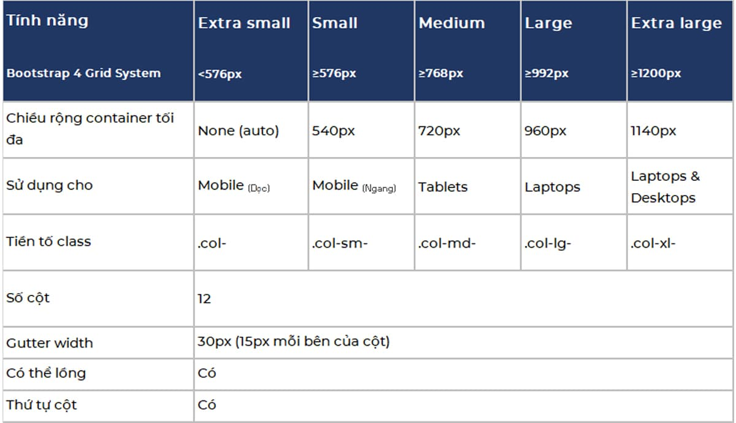
Bảng sau đây tóm tắt một số tính năng chính của hệ thống lưới Bootstrap mới.

Slide 12
Hệ thống lưới Bootstrap
Việc áp dụng bất kỳ lớp .col-sm-* nào cho một phần tử sẽ không chỉ ảnh hưởng đến kiểu dáng của phần tử đó trên các thiết bị nhỏ mà còn ảnh hưởng cả trên các thiết bị vừa, lớn và cực lớn có chiều rộng màn hình lớn hơn hoặc bằng 540px, nếu bạn không thêm tùy chỉnh lớp .col-md-*, .col-lg-* hoặc .col-xl-* cho nó. Tương tự, lớp .col-md-* sẽ không chỉ ảnh hưởng đến kiểu dáng của các phần tử trên các thiết bị vừa mà còn trên các thiết bị lớn và cực lớn nếu không có lớp .col-lg-* hoặc .col-xl-*

Slide 13
Hệ thống lưới Bootstrap
Lúc đầu hãy tạo một container hoạt động như một trình bao bọc cho các hàng (row) và cột (column) của bạn bằng cách sử dụng lớp .container
Sau đó tạo các hàng bên trong vùng chứa bằng cách sử dụng lớp .row và để tạo các cột bên trong bất kỳ hàng nào bạn có thể sử dụng các lớp .col-*, .col-sm-*, .col-md-*, .col-lg-* và .col-xl-*.
Các cột là khu vực nội dung thực tế nơi chúng ta sẽ đặt nội dung của mình vào đó.

Slide 14
Hệ thống lưới Bootstrap
> Lưu ý: Trong bố cục dạng lưới, nội dung phải được đặt bên trong các cột (.col và .col-*) và chỉ các cột mới có thể là con ngay lập tức của các hàng (.row). Các hàng phải được đặt bên trong .container (chiều rộng cố định) hoặc .container-fluid (chiều rộng đầy đủ) để có khoảng đệm và căn chỉnh thích hợp.
> Mẹo: Chiều rộng cột lưới được đặt theo tỷ lệ phần trăm, vì vậy chúng luôn linh hoạt và có kích thước tương ứng với phần tử mẹ của chúng. Ngoài ra, mỗi cột có đệm ngang (gọi là gutter) để kiểm soát không gian giữa các cột riêng lẻ.
Vì hệ thống lưới Bootstrap dựa trên 12 cột, do đó, để giữ các cột trên một dòng (tức là cạnh nhau), tổng số cột lưới trong một hàng không được lớn hơn 12.

Slide 15
Hệ thống lưới Bootstrap
Tạo bố cục 3 cột bằng bootstrap grid
Bố cục tự động
Hành vi Column Wapping

Slide 16
Hệ thống lưới Bootstrap
SỬ DỤNG .container VÀ .container-fluid
Và phần tử này sẽ cần phải có 1 trong hai class .container hoặc .container-fluid, trong đó: Class .container làm cho vùng chứa có chiều rộng cố định, responsive
Class .container-fluid làm cho vùng chứa kéo dài toàn bộ chiều rộng của khung nhìn (width là 100%)

